Slide 1
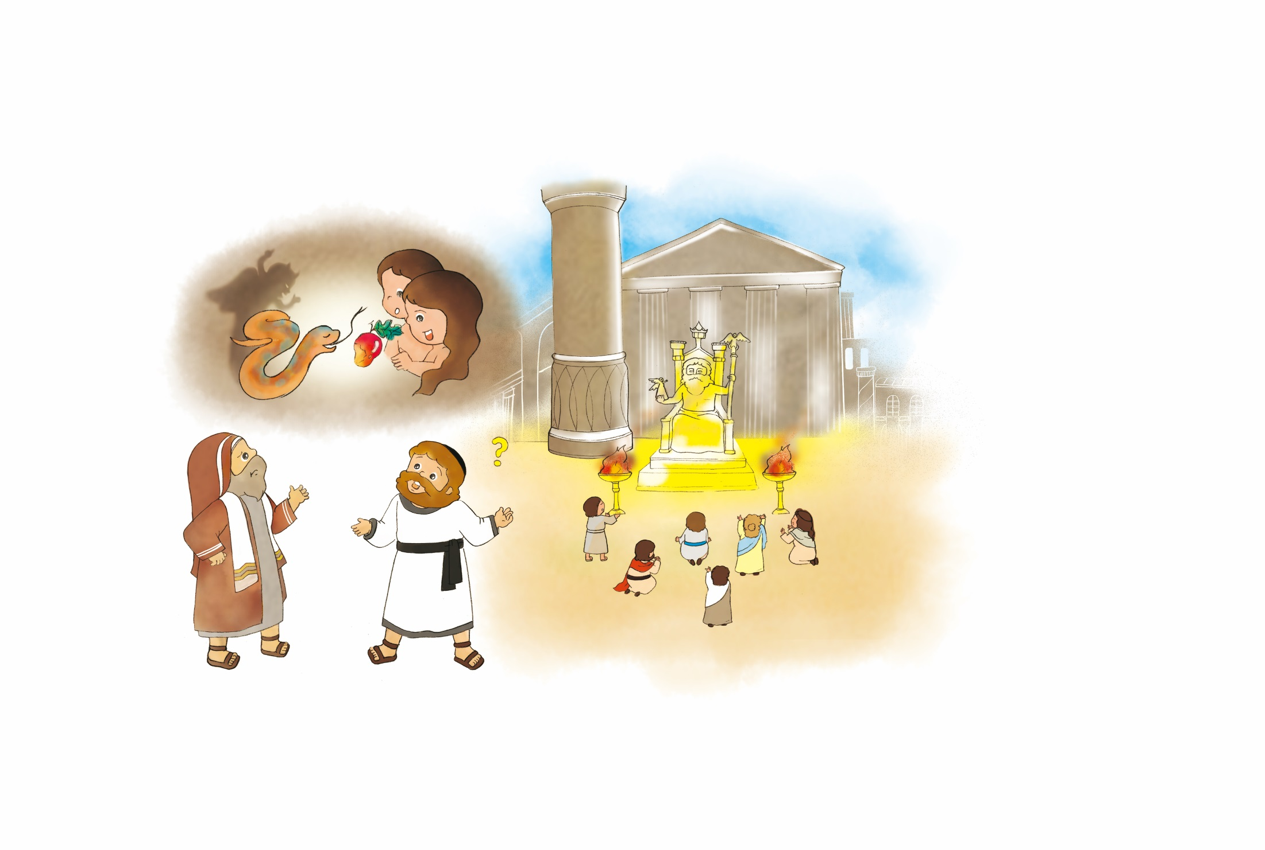
すくわれない にんげん
すくわれる にんげん
ローマ3:10,23

Slide 2
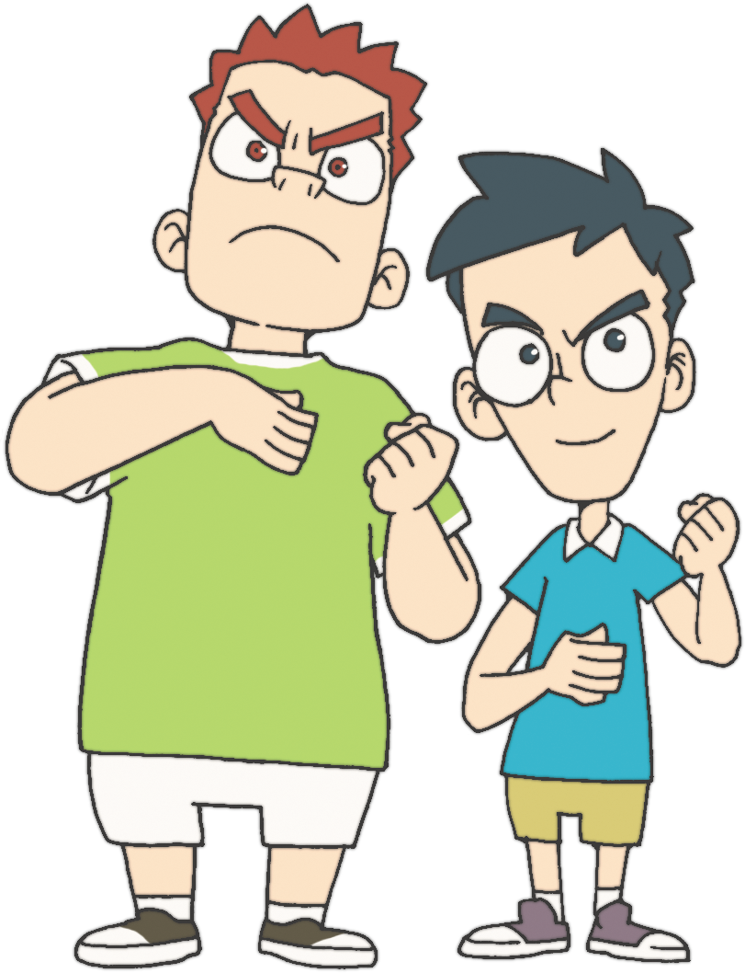

わたしは だれでしょうか
なぜなら、
キリスト・イエスに ある、
いのちの みたまの
げんりが、つみと しの
げんりから、あなたを
かいほうしたからです。(ローマ8:2)
Notes:
그럼 고난, 문제, 학업 이길 힘이 생겨요
이렇게 영적인 정상, TOP에 올라서요.
Summit의 길을 걸어요

Slide 3
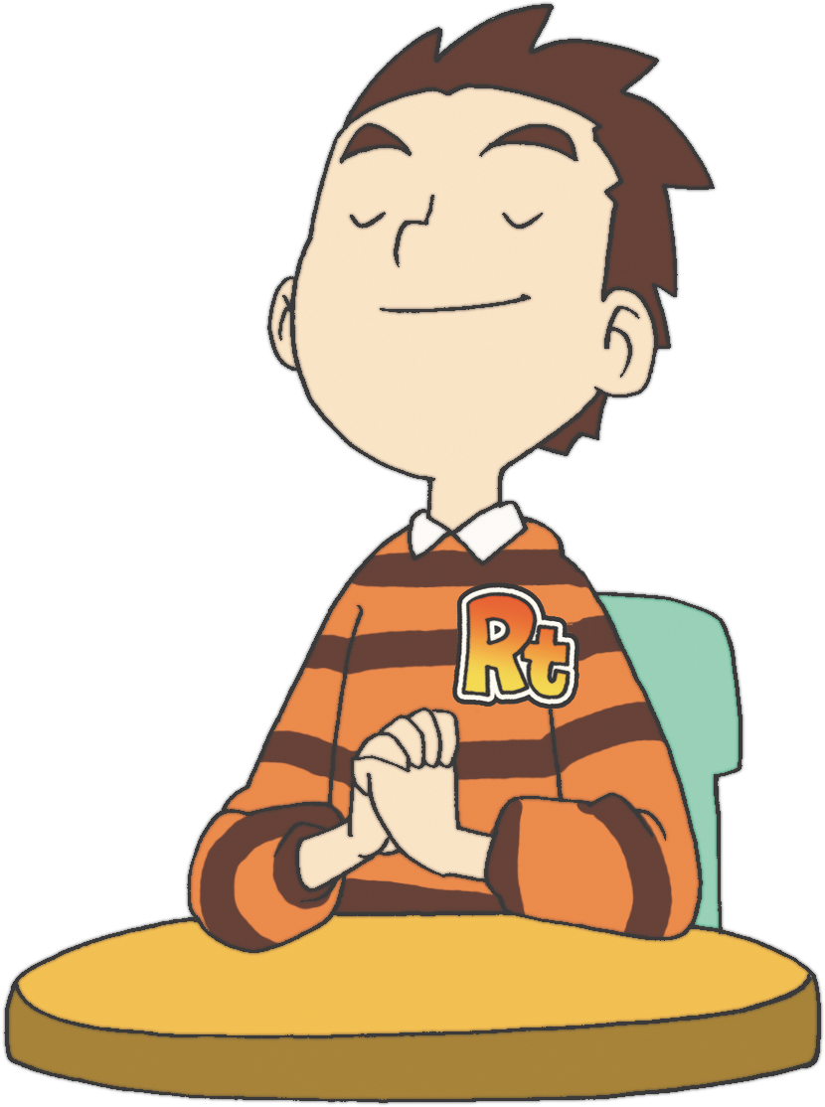
かみさまに しゅうちゅうする しあわせな じかん
れいはい
もくそう
ていこくいのり
24じ
Notes:
그럼 고난, 문제, 학업 이길 힘이 생겨요
이렇게 영적인 정상, TOP에 올라서요.
Summit의 길을 걸어요

Slide 4
ついてくる けっか
れいてき サミット
ぎのう サミット
ぶんか サミット
Notes:
그럼 고난, 문제, 학업 이길 힘이 생겨요
이렇게 영적인 정상, TOP에 올라서요.
Summit의 길을 걸어요

Slide 5
げんざいを しらない ひとたちが いました
ユダヤじん
しゅうきょうじん
Notes:
행 6:7 - 허다한 무리의 제사장들도 이 도에 복종하니라

Slide 6
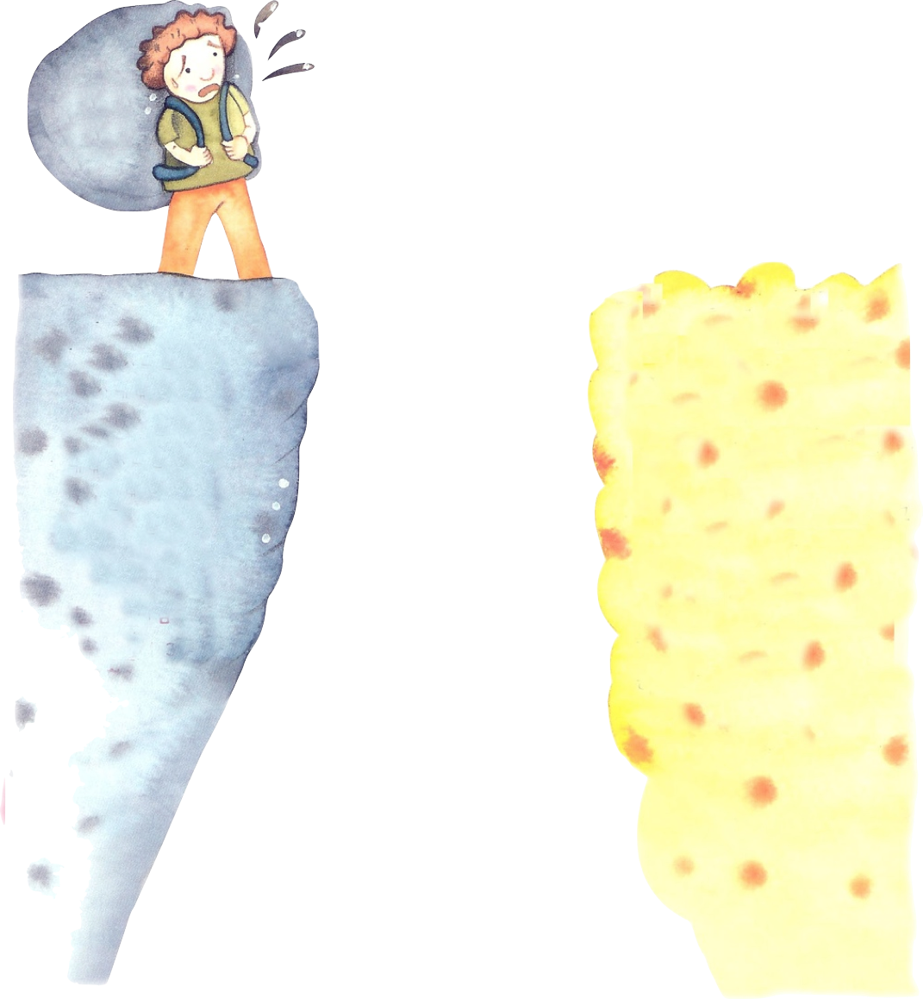
げんざいが ある にんげんは
すくわれることが できません
かみさまを はなれた つみ
げんざい
Notes:
하나님을 떠난 죄

Slide 7
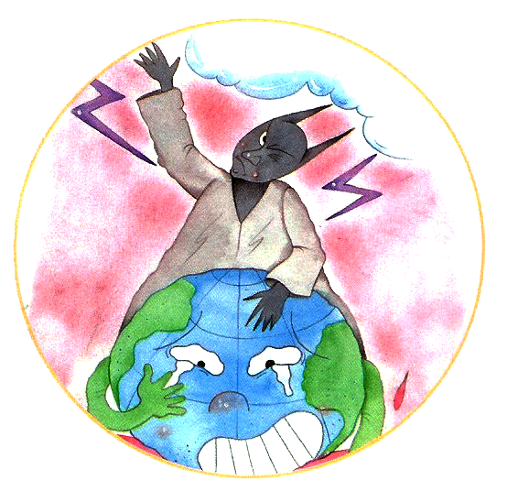
げんざいの はじまり
ぎじんは いない ひとりも いない(ローマ3:10)
Notes:
하나님을 떠난 죄

Slide 8
げんざいの かてい
すべての ひとは つみを おかしたので
かみからの えいよを うけることが できず
(ローマ3:23)
みしんじゃ
じょうたい ６つ
わざわい
しっぱい
Notes:
하나님을 떠난 죄

Slide 9
げんざいの けっか
つみからくる ほうしゅうは し です(ローマ6:23)
Notes:
하나님을 떠난 죄

Slide 10
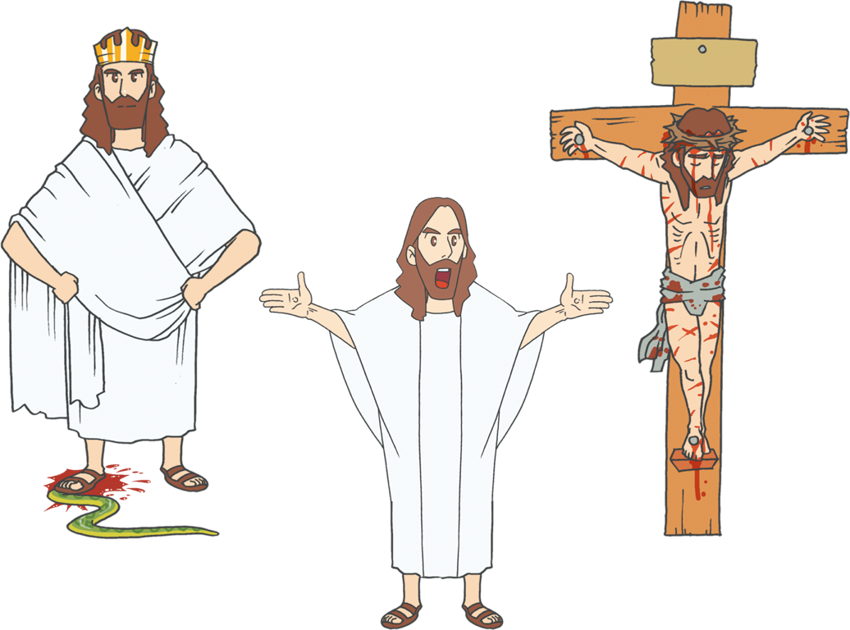
ふくいん だけが
ゆいいつの かいけつさくです
さいし
おう
よげんしゃ
Notes:
하나님을 떠난 죄

Slide 11
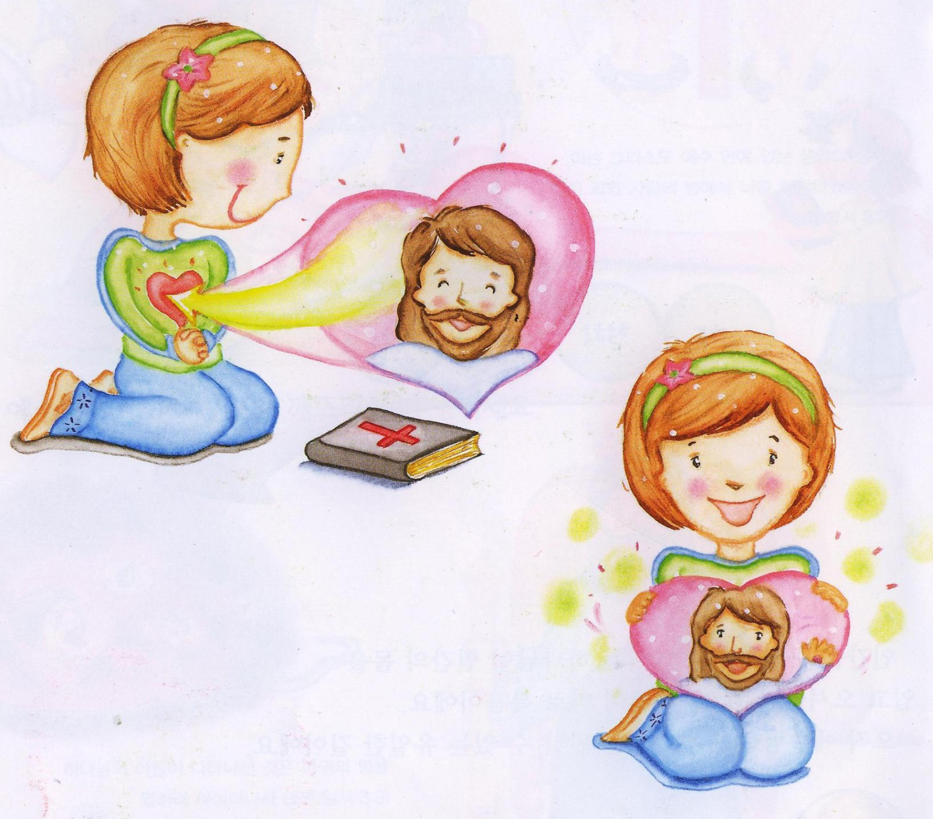
ふくいんに よって だけ
すくわれることが できます
イエス・キリスト–> うけいれ–> すくい
Notes:
하나님을 떠난 죄

Slide 12
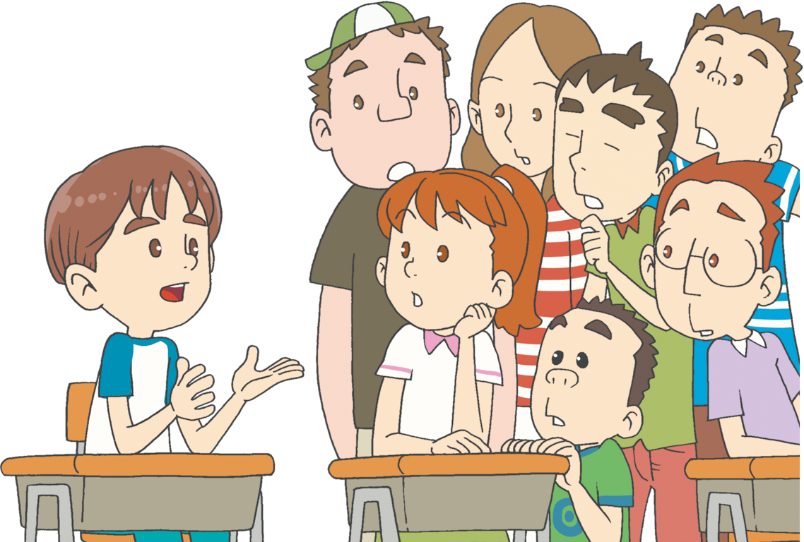
でんどうは いのちを いかす ことです
Notes:
이 사람들이 받았던 응답을 나도 누릴 수 있어요
중직자는 - 지역을 담당하고 (지교회)
일주일에 1시간 내어서 여러분의 집에 렘넌트를 부르고 포럼도하고
말씀도 나누고 예배도 드리고

Slide 13
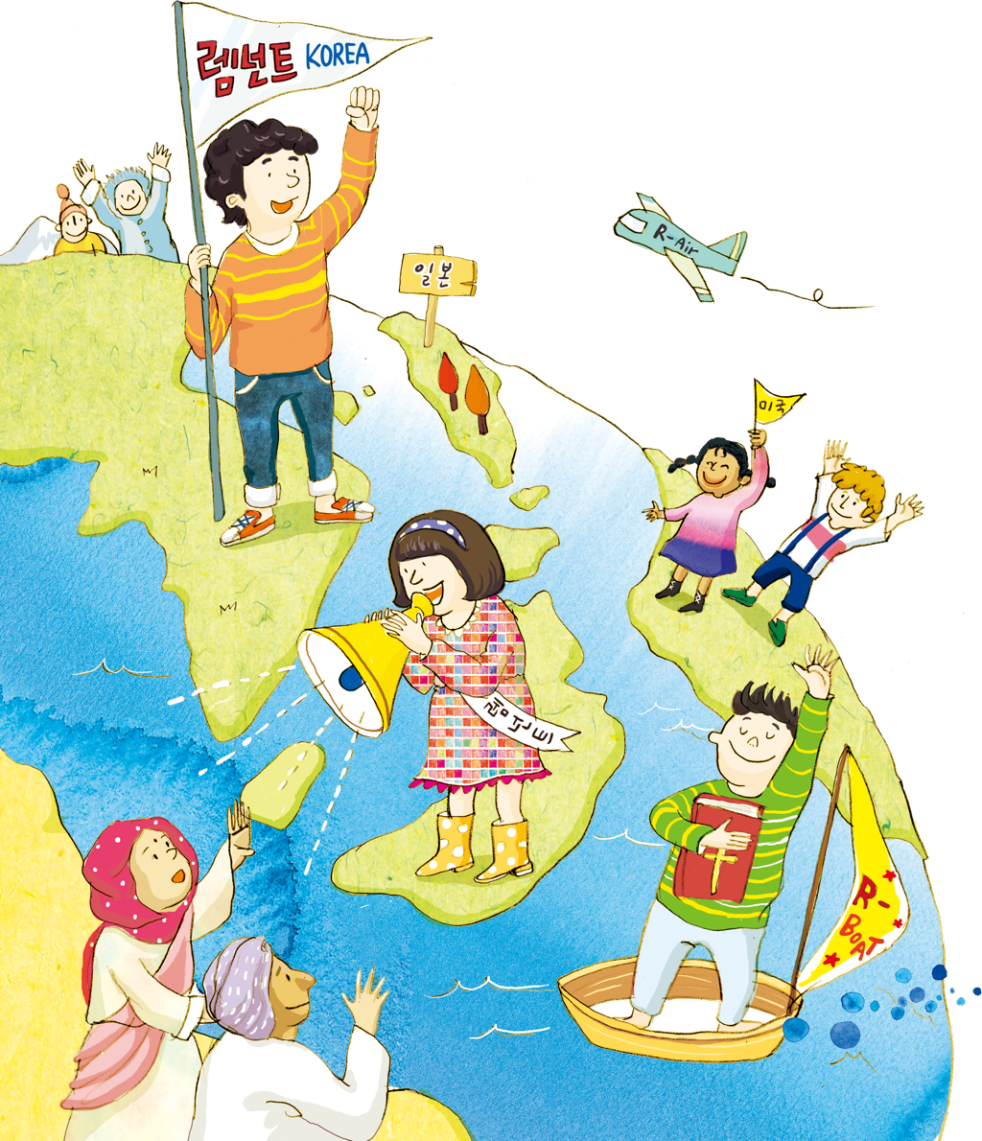
すくいの
ふくいんを
つたえる
レムナント!

Slide 14
かみさまに しゅうちゅうする しあわせな じかん
れいはい
みことばもくそう
ていこくいのり
じぞく
Notes:
그럼 고난, 문제, 학업 이길 힘이 생겨요
이렇게 영적인 정상, TOP에 올라서요.
Summit의 길을 걸어요

